Slide 1


Урок 3: Excepions
Лектор: Иво Русев / Тони Кунчев
email: rusev.i@gmail.com
Skype: ivorusev

Slide 2
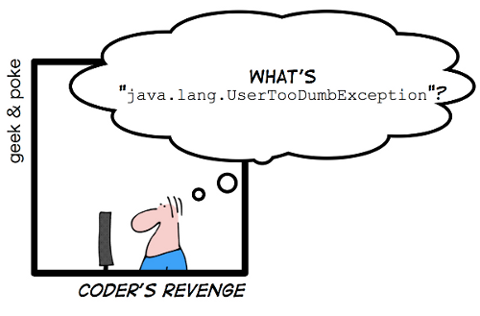
Java Exceptions
Нещо, което ще виждате доста често.

Slide 3
Какво е Exception
Термина Exception е съкратено от “Exceptional Event”;
Exception събитие, което нарушава нормалния ход на програмата.
Съдържа обект, който се нарича Exception Object съдържащ информация за грешката:
  Съобщение – подстазващ текст;
  Stackstrace;

Slide 4

Stacktrace
С прости думи: списък от извиквания на методи в програмата;
Представен е от най-последното до най-първото извикване;
Не е задължително свързан с Exceptions, но се печата в конзолата когато се хвърли грешка;
Помага ни да открием точната причина за грешката;
Чете се от горе надолу.

Slide 5

Един от най-често срещаните Exceptions
Задача: Да се реверсира String рекурсивно
NullPointerException

Slide 6
Видове Exceptions
Errors;
Checked Exceptions;
Unchecked Exceptions;
Каква е разликата?
  Errors не ни засягат те са за JVM;
  Checked е задължително е да ги обработим, докато Unchecked не.

Slide 7
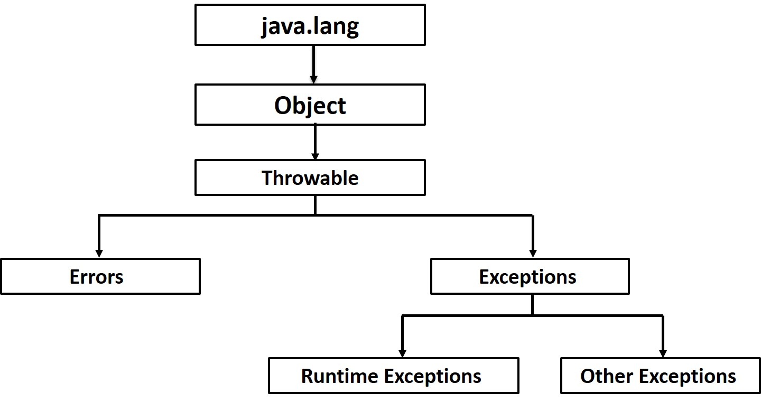
Йерархия на Exceptions

Slide 8
Хвърляне на Exceptions
Чрез думичката throws и подаване на инстанция на Exception обект;
Кога да хвърляме Exceptions:
  Методът ви срещне случай, който не може да изпълни;
  Някой може да обработи грешката;

Slide 9
Какво да хвърлим
Exceptions vs Errors
  Errors are for JVM!
  Exceptions (checked/unchecked) са за нас;
Checked vs Unchecked
  Може ли извикващия да се възстанови от грешката:
    Да: checked
    Не: unchecked

Slide 10
Обработка на Exceptions
Защо ни е нужна?
  Подаване на съобщение за контекста на Exception-a;
  Възстановяване от грешка;
  Скриване на информация за системата;
Как става
  Try
  Catch
  Finally

Slide 11
Даклариране на собствен Exception
Ако искаме Checked Exception наследяваме:
Ако искаме Unchecked Exception наследяваме:

Slide 12
Гълтане на Exceptions
Термина означава да се скрива stacktrace-a, когато се случи Exception;
НИКОГА НЕ ГО ПРАВЕТЕ!
Освен когато: искате да скриете грешката в системата си.

Slide 13
Зад. 1: NinjaRobot
Karej J може да се блъска в стени и като го направи се чупи!
Да се създаде NinjaRobot, който може да избягва стени!
Да се използват exceptions.

Slide 14
Зад. 2: BeeperPlacer
Всеки робот в света на Karel J има beepers;
Да се напише робот, който чертае квадрат;
Ако beeper-ите на робота не достигат за целта да хвърли Exception

